Slide 1
Chirurgie Bariatrique et Consommation d'Alcool
1er Congrès de la RUCHE
26 avril 2024
Er Esin

Slide 2
Quelques chiffres
Près de 16% d'adultes souffrant d'obésité en Belgique
Plus de 14 000 interventions bariatriques chaque année
Drieskens et al., 2018; Navez & Thissen, 2018

Slide 3
Types d'interventions
By-pass
Sleeve
Source : Haute Autorité de Santé (2009)

Slide 4
Mais...
Augmentation des cas de consommation problématique après l'opération
Données disponibles dès le début des années 2000
Evolution hétérogène de la consommation
Prévalences variables, jusqu'à 16%
Risque plus élevé que des individus non opérés
King et al., 2017; Maciejewski et al., 2020; Östlund et al., 2013

Slide 5
La question...
Combien de cas de rechute versus nouveaux cas d'usage problématique postopératoire ?

Slide 6
Quels facteurs de risque ?
Facteurs sociodémographiques
Facteurs liés aux habitudes de consommation préopératoires
Facteurs psychologiques (?)

Slide 7
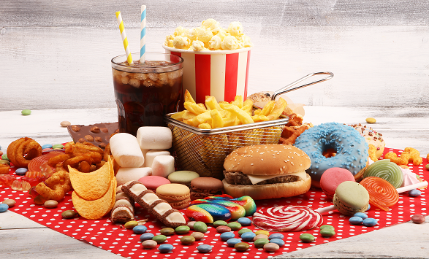
Par quels mécanismes ?
Changement de la pharmacocinétique de l'alcool
Soutenu par plusieurs recherches
Théorie du transfert d'addiction
Non soutenue
Acevedo et al., 2020; Pepino et al., 2015; Yoder et al., 2018

Slide 8
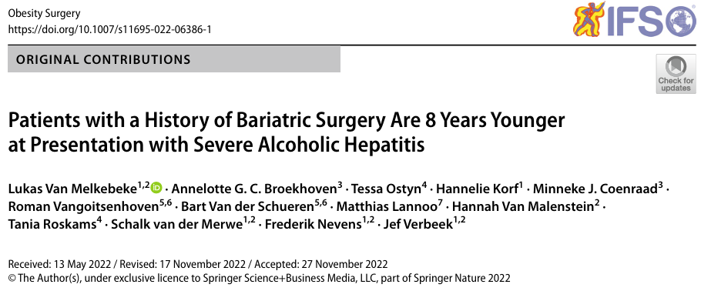
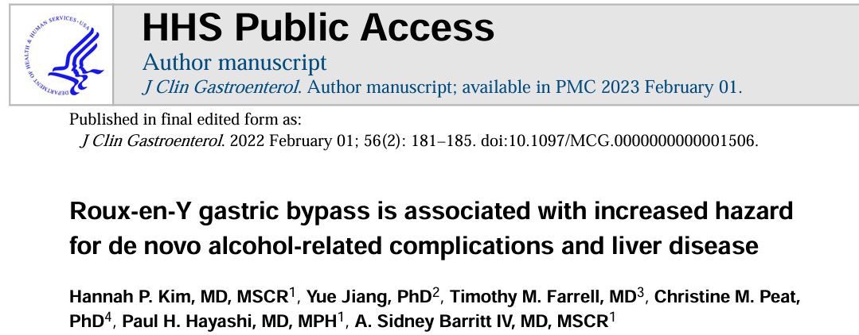
Pourquoi est-ce important ?
TUA comme l'addiction engendrant le plus de conséquences négatives
Risque de carences aggravées et de reprise de poids (?)
Augmentation des maladies du foie liées à l'alcool après la chirurgie

Slide 9
Le cas de marie

Slide 10
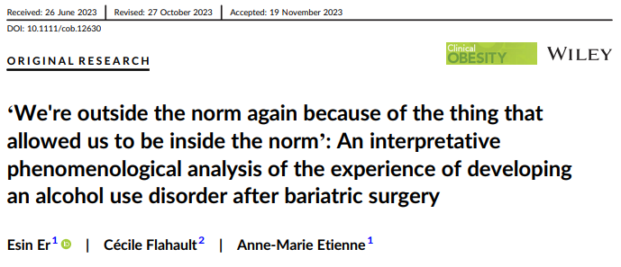
Présentation du cas
42 ans
By-pass en 2011
De 117 à 63 kilos
Actuellement,102 kilos
Rencontrée en centre de postcure

Slide 11
Thèmes majeurs
La chirurgie bariatrique comme un point de rupture dans l’histoire de la consommation d’alcool et l’apparition du TUA comme un point de rupture dans l’histoire générale
Développement du TUA et conséquences associés à un profond sentiment de perte
Essayer de situer la responsabilité de la chirurgie dans l'apparition de ses problèmes d'alcool
Evaluation rétrospective de la chirurgie bariatrique et de l'information reçue

Slide 12
La chirurgie bariatrique comme un point de rupture dans l’histoire de la consommation d’alcool et l’apparition du TUA comme un point de rupture dans l’histoire générale
« … ma consommation d’alcool, j’ai été opérée d’abord en 2011 et ma consommation d’alcool a commencé à être problématique euh, en tout cas relatée par mes proches et dans laquelle je me suis rendue compte euh, fin 2017, mais en fait, déjà à partir de 2012, j’ai commencé à consommer plus que je ne le faisais précédemment, avant l’opération. »
« Tout tournait autour de ça, je me levais, j’y pensais… » ; « … je veux dire j’ai eu ma première euh, donc après cette hospitalisation là pour la première dépression, un an après j’ai recommencé les hospitalisations récurrentes pour faire des cures, pour… ça a été enchaînement, je veux dire depuis… depuis février 2019, je ne fais plus que ça en fait… »

Slide 13
2. Développement du TUA et conséquences associés à un profond sentiment de perte
« M : c’est une descente aux Enfers. [C’est une descente aux Enfers.] C’est tout perdre. C’est perdre sa dignité, l’amour des siens, la confiance de la famille… »
« … j’étais plus rien qu’une bouteille d’alcool. »

Slide 14
3. Essayer de situer la responsabilité de la chirurgie dans l'apparition de ses problèmes d'alcool
« Alors, effectivement, il y a un contexte derrière euh… derrière euh, voilà professionnel, familial qui a fait que j’ai eu besoin aussi peut-être de cet alcool… mais je suis convaincue que… que le fait que le by-pass soit là et que, cet effet anxiolytique (le dit en pleurant) euh… s’est fait ressentir, c’est lié à ce by-pass quoi, c’est quelque chose que je n’avais jamais ressenti au préalable avant le, avant le, le by-pass. »

Slide 15
4. Evaluation rétrospective de la chirurgie bariatrique et de l'information reçue
« je le referais pas. Je le referais pas. [vous ne le referiez pas…] J’en ai plus aucun bénéfice… je suis toujours aussi obèse… je suis devenue alcoolique… et en plus, je dois tout le temps re, quand je mange faire attention quand même parce que euh, y des choses que je digère pas, parce que… parce que j’ai besoin de manger factionné, parce que… parce que j’ai des carences en vitamines, parce que fin… »
« … je me retrouve là… obèse et en postcure. »

